Slide 1

Разработка локальной платформы для ассоциативного управления персональными данными
Министерство образования Новосибирской области
ГБПОУ НСО «новосибирский авиационный технический колледж имени Б.С. Галущака»
Выполнил студент группы ПР-22.102
Шатровой Егор Сергеевич

Slide 2




Средства разработки
Fyne

Slide 3
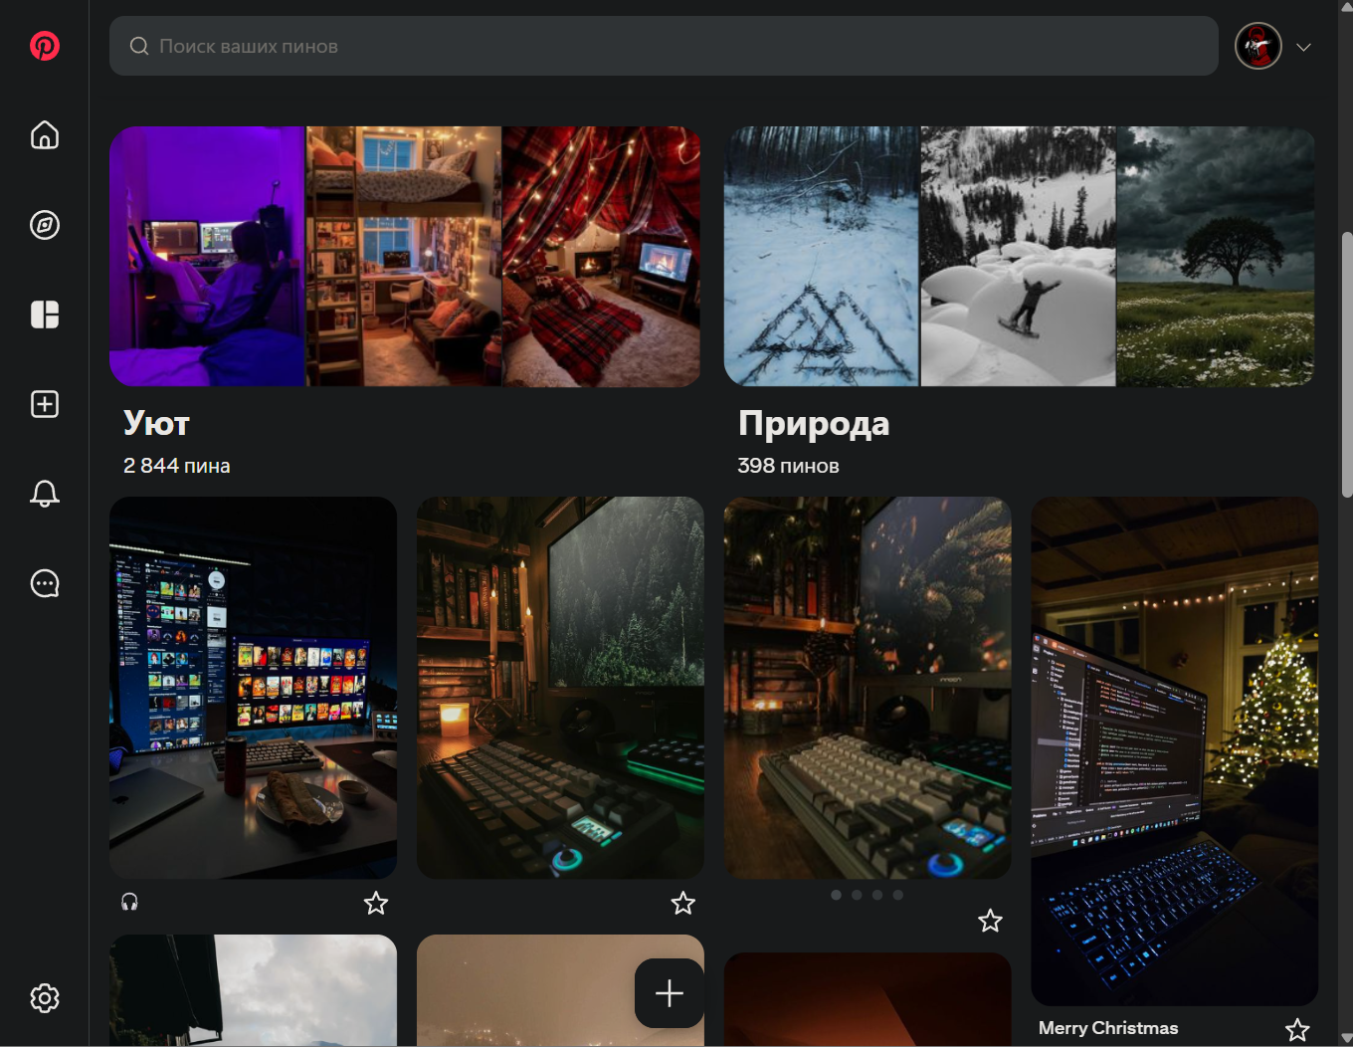
Проблема
1. Pinterest Только картинки. Стихи нельзя. Файлы нельзя
Твои коллекции - их бизнес

Slide 4
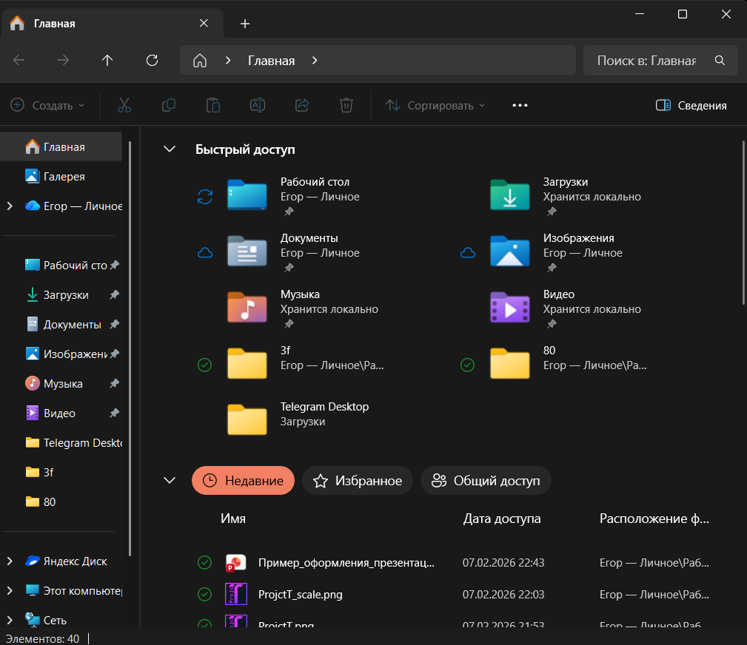
2. Проводник Только папки. Тегов нет.
Ссылку сохранить - .txt,
картинку - .jpg,
описание - ещё один .txt

Slide 5
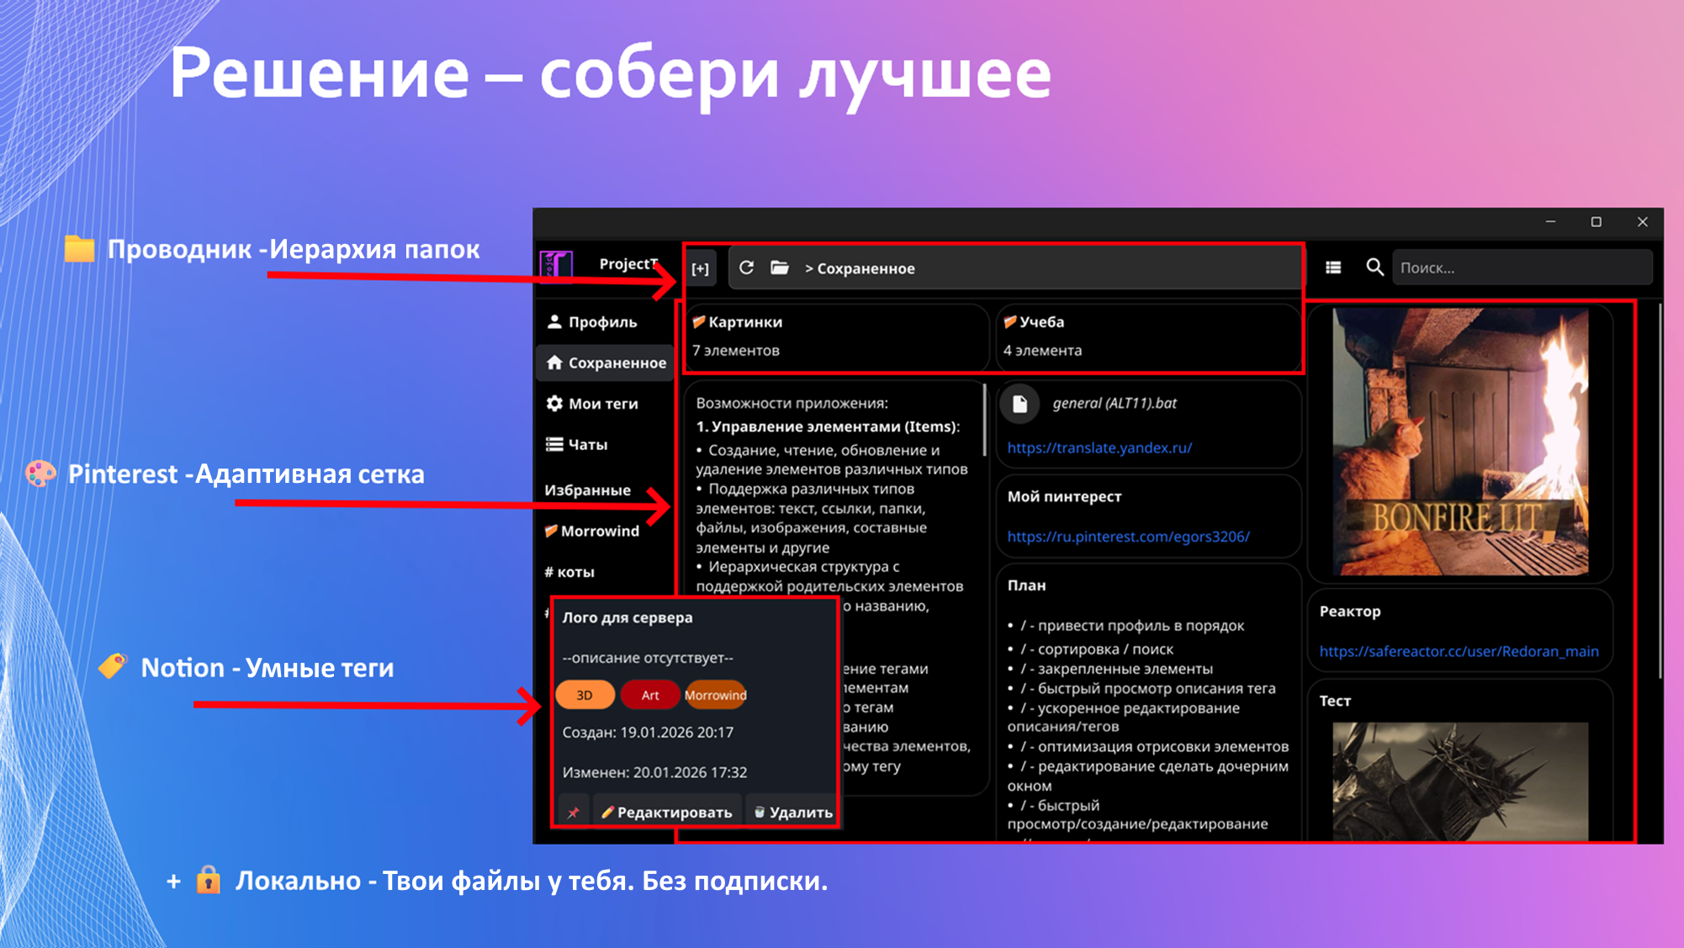

Slide 6
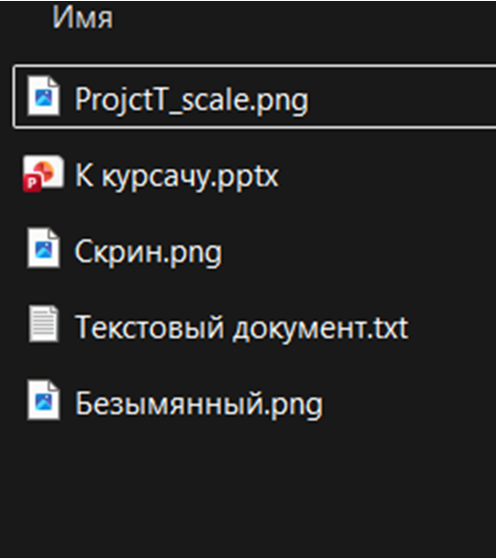

Один из плюсов
[
{
"type": "image",
"file_hash": "abc123def456...",
"original_name": "my_image.jpg",
"extension": "jpg"
},
{
"type": "file",
"file_hash": "xyz789uvw012...",
"original_name": "document.pdf",
"extension": "pdf"
},
{
"type": "link",
"content": "https://example.com"
}
]

Slide 7
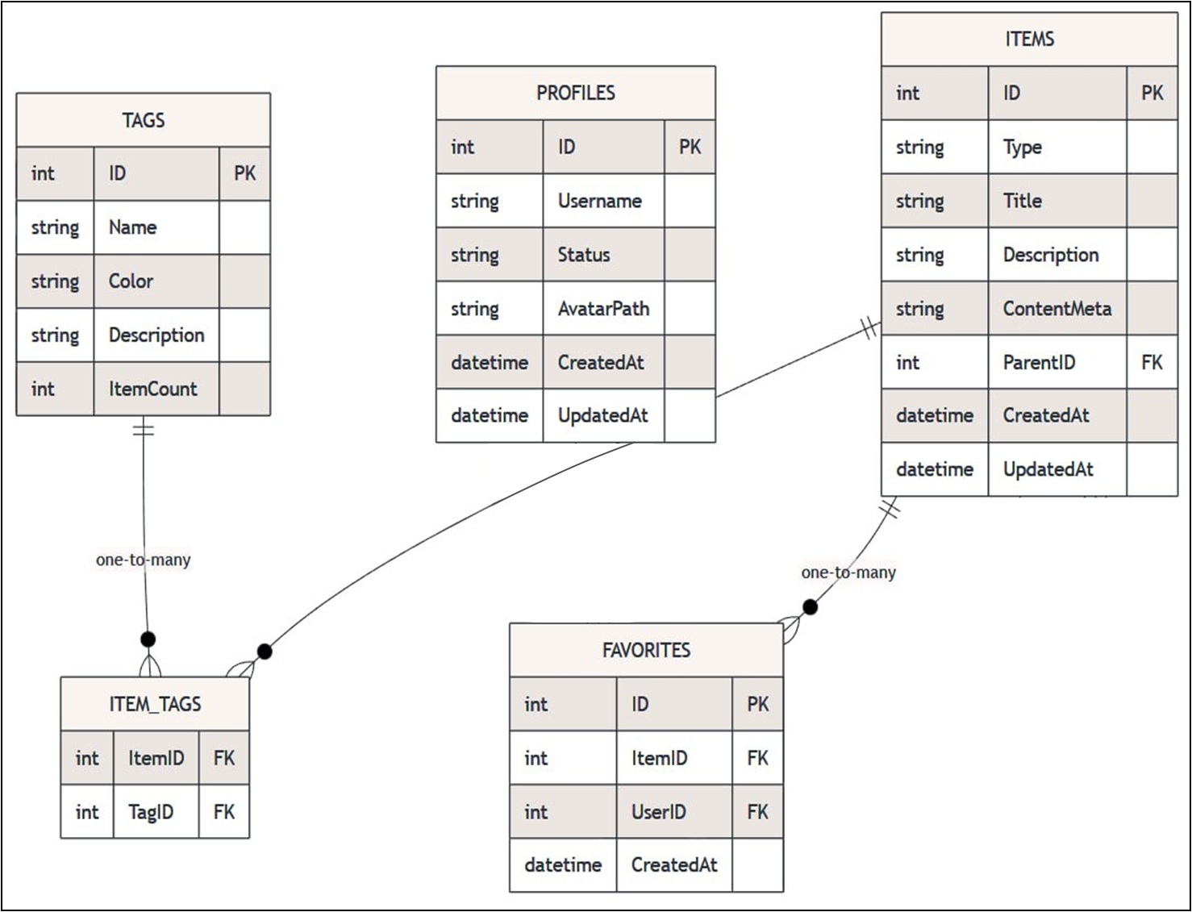
Структура базы данных
Теги привязаны к объектам, а не к папкам
Любая группировка в пару кликов

Slide 8
Разработка локальной платформы для ассоциативного управления персональными данными
Министерство образования Новосибирской области
ГБПОУ НСО «новосибирский авиационный технический колледж имени Б.С. Галущака»
Выполнил студент группы ПР-22.102
Шатровой Егор Сергеевич

